Slide 1
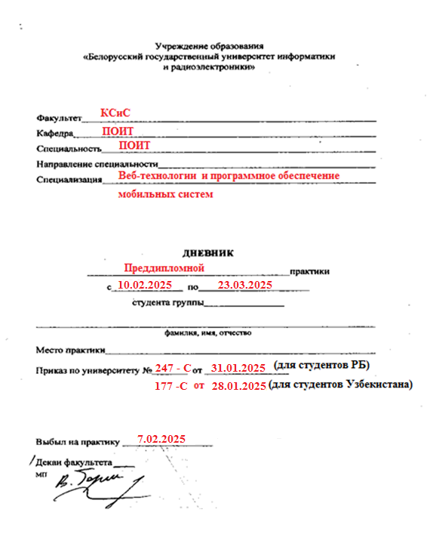

Slide 2
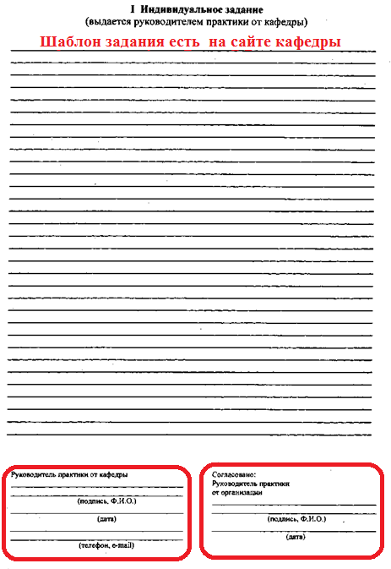

Slide 3
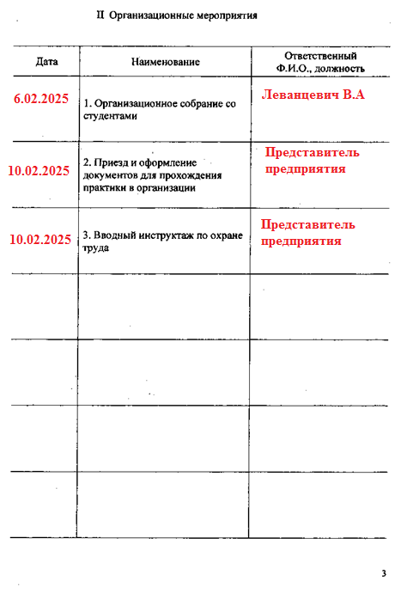

Slide 5
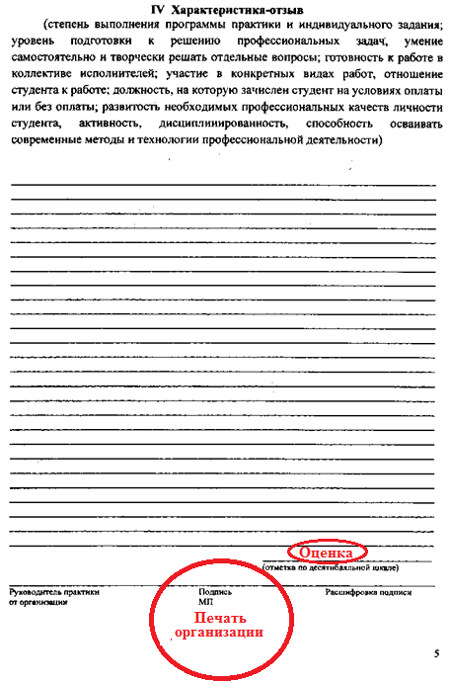

Slide 7
Начало практики
В 5-дневный срок с дня начала практики сообщить руководителю практики от кафедры о том, что вы приступили к практике

Slide 8
Защита практики
Отчет – оформляется в полном соответствии с действующими правилами ЕСКД для дипломного проектирования.
Сроки защиты практики
с 20.03.2025 по 28.03.2025 (включительно)

